Slide 1
Акмуллинская олимпиада

Slide 2
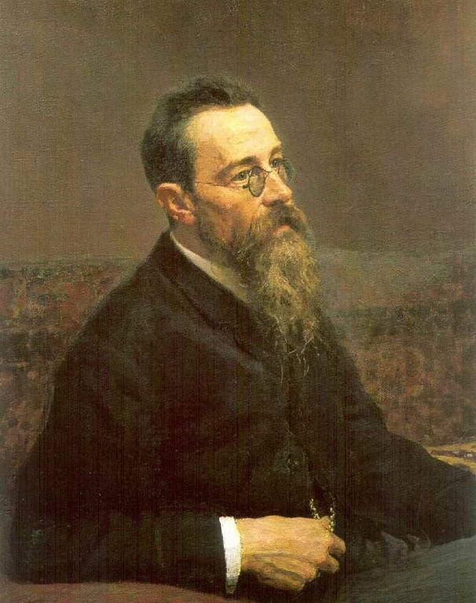
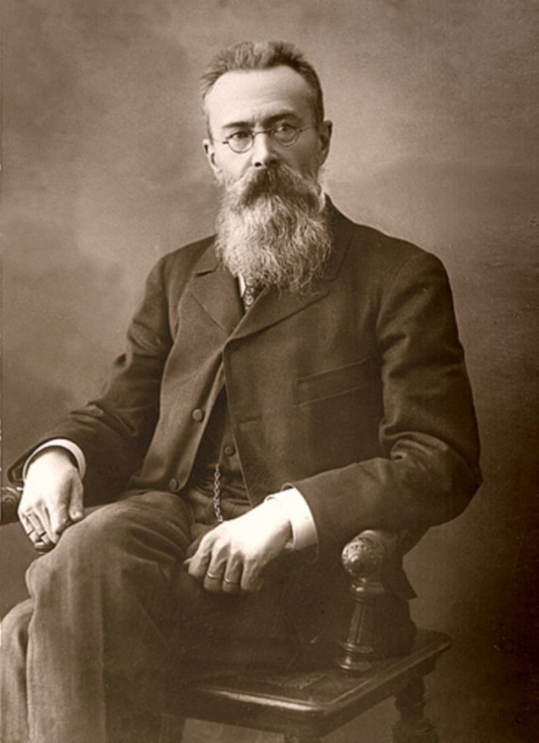
Н.А. Римский-Корсаков

Slide 3
Н.А.Римский-Корсаков
Никола́й Андре́евич Ри́мский-Ко́рсаков ) — русский композитор, педагог, дирижёр, общественный деятель, музыкальный критик; участник «Могучей кучки». Среди его сочинений — 15 опер, 3 симфонии, симфонические произведения, инструментальные концерты, кантаты, камерно-инструментальная, вокальная и духовная музык

Slide 4
Краткий обзор оперного творчества композитора
Основная область творчества Римского-Корсакого — опера. 15 его опер представляют необычайное разнообразие жанровых, драматургических, композиционных и стилистических решений. Преобладает эпическая тенденция, связанная с обращением автора к жанрам народного искусства. Былина, сказка, легенда питают творчество Римского-Корсакого не только сюжетами, но и идеями, помогая композитору понять и передать мировоззрение и идеалы народа, его веру в торжество добра и справедливости. Основой оперной выразительности Римский-Корсаков считал пение. Тем не менее оркестру в операх отведена огромная роль: он выступает как важный, а иногда и главный носитель сквозного музыкально-драматургического развития. Нередко ему поручаются самостоятельные симфонические картины: например вступление «Океан-море синее» к опере «Садко», антракты «Три чуда» и «Сеча при Керженце» в операх-сказках «Сказка о царе Салтане» и «Сказание о невидимом граде Китеже».
Симфоническое творчество Римского-Корсакого представлено жанровыми произведениями, продолжающими традиции Глинки и связанными с разработкой народных тем («Сербская фантазия», «Испанское каприччио» и др.), а также характерными для «кучкистов» программными сочинениями преимущественно живописно-картинного или сказочного содержания («Садко», «Антар»). Большинство симфонических произведений основано на принципе контрастного сопоставления внутренне законченных образов. Отсюда преобладание таких музыкальных форм, как увертюра и сюита.

Slide 5
«Полет шмеля»

Slide 6
«Полет шмеля» Римский-Корсаков
«Полёт шмеля» — оркестровая интермедия, написанная Николаем Римским-Корсаковым для его оперы «Сказка о царе Салтане», сочинённой в 1899—1900 годах. Интермедией заканчивается третий акт, в котором Лебедь-птица обращает князя Гвидона в шмеля, чтобы он мог слетать к своему отцу (который не знает, что Гвидон жив).
В первой части интермедии имеется вокальная партия Лебедь-птицы, однако вокальная часть нередко при исполнении опускается, а виртуозная часть интермедии исполняется как отдельная оркестровая миниатюра.

Slide 7
Римский-Корсаков «Полет Шмеля» из оперы «садко»

Slide 8
Даны 3 варианта исполнения композиции Римского-Корсакова «Полет шмеля». В первом музыкальном варианте, дана оригинальная композиция, которая звучит в самой опере. Быстрый темп и высокая скорость исполнения -характеристика 1 муз.композиции.
Вторая муз.Композиция ведется в исполнения оркестровых инструментов, но не смотря на это, все же передается смысл произведения.
Третья муз.композиция ведется в исполнении голосов.

Slide 9
Из трех произведений(вариантов исполнения композиции Римского-Корсакова «Полет шмеля», больше всего мне понравился: Музыкальный №1

Slide 10
Мне очень понравились все композиции, но в особенности №1.
Ярко передает Римский-Корсаков свое настроение, эмоции. Яркими красками показывает нам оперу.

